Slide 1




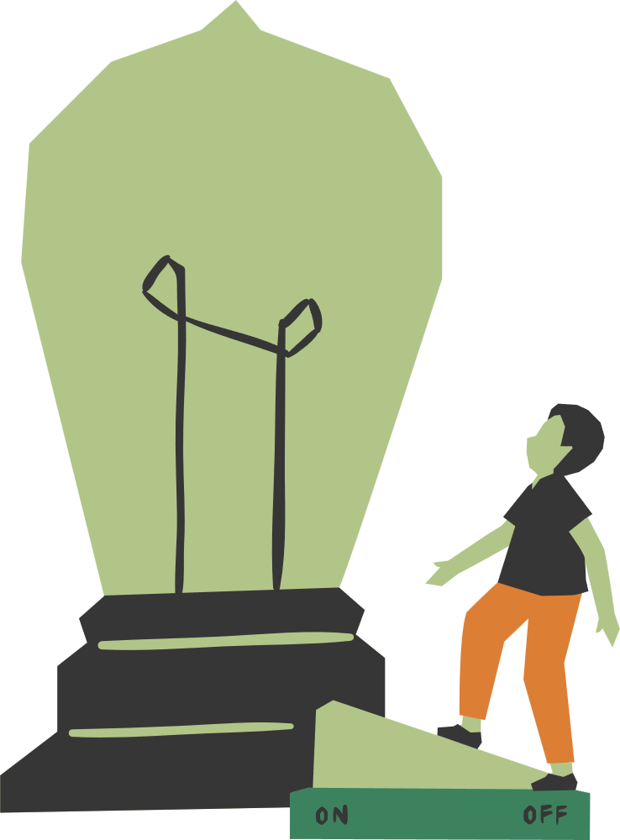

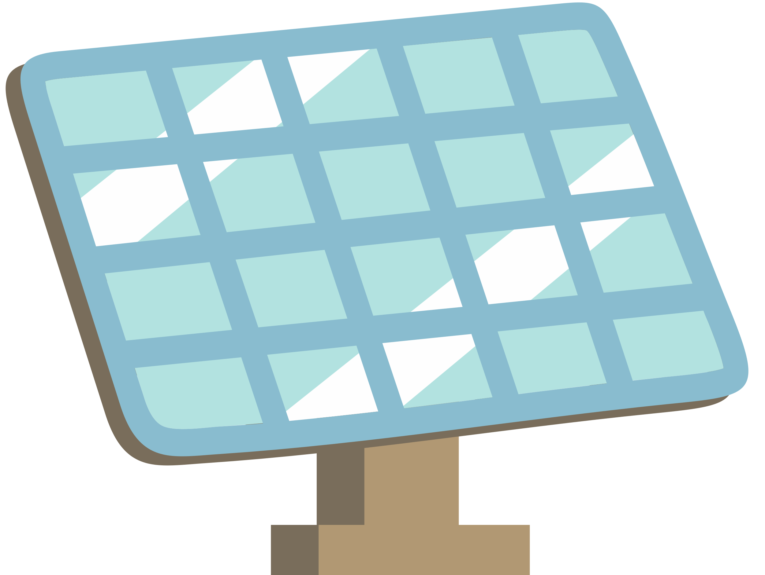
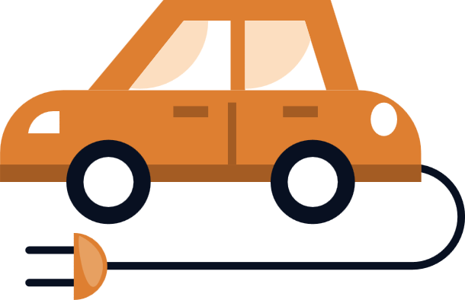

Slide 2

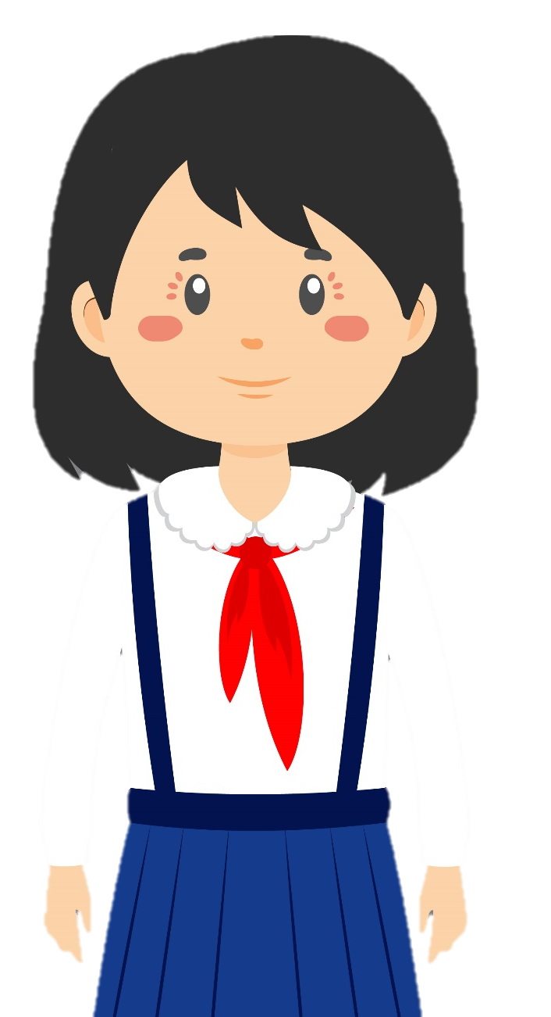



MÓN QUÀ
MAY MẮN

Slide 3




Các chất đốt khi cháy đều sinh ra khí gì?
Các-bô-nic
Ô-xi
Ni-tơ

Slide 4
Năng lượng chất đốt dùng để làm gì?
Nấu thức ăn, đun nước uống
Vận hành máy múc
Cả 2 đáp án trên đều đúng

Slide 5
Vì sao không sử dụng bếp than, củi để sưởi ấm trong phòng kín?
Khi cháy, than, củi sinh ra khí các-bô-níc có hại cho sức khoẻ con người.

Slide 6


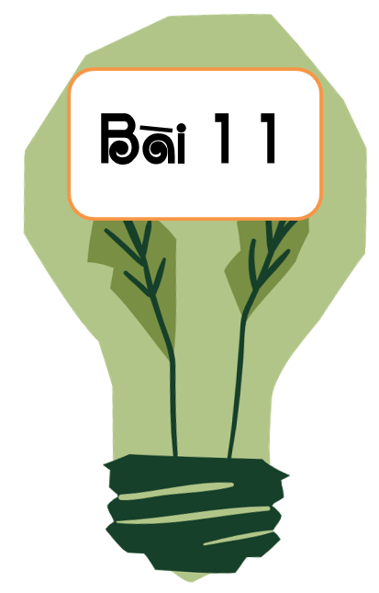
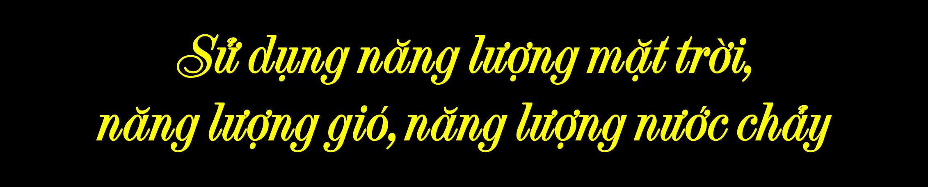
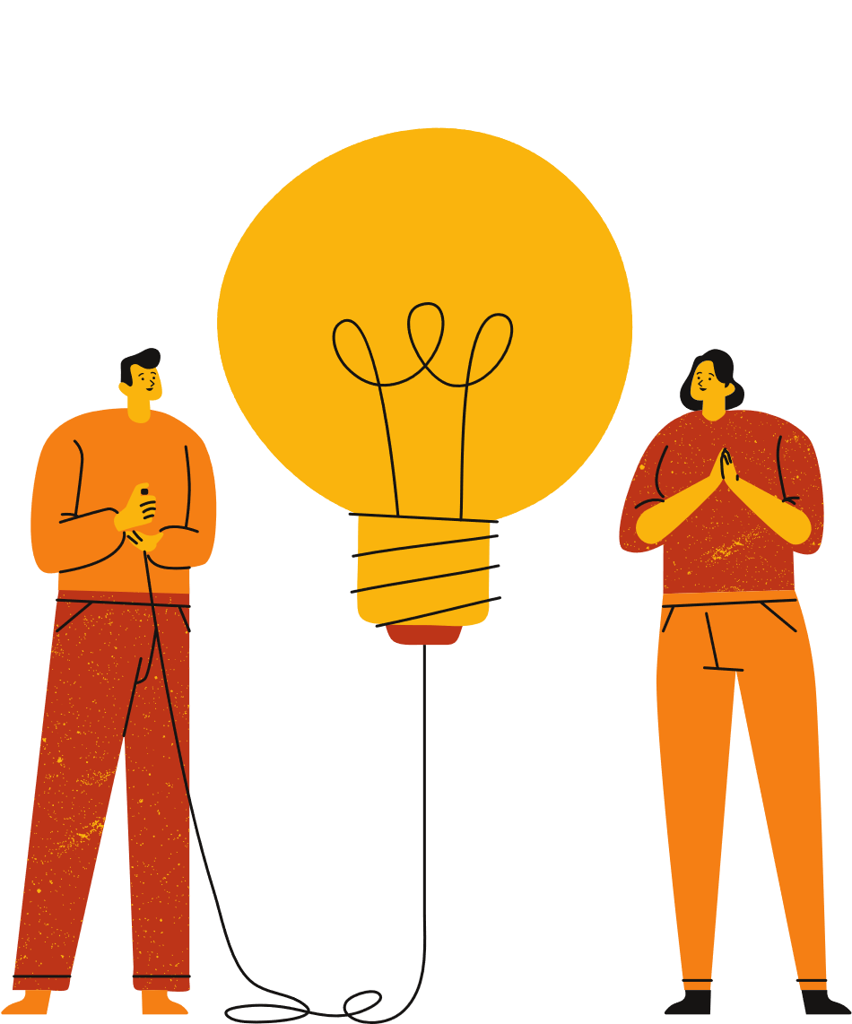



Slide 7


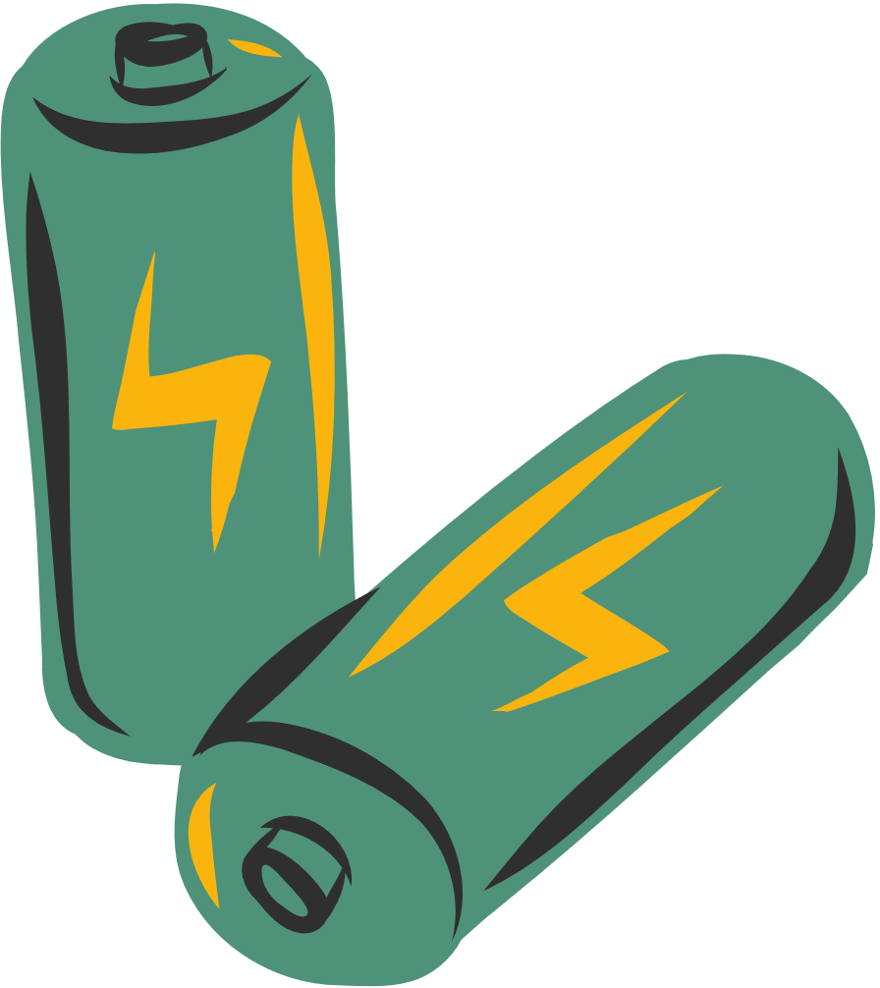

Hoạt động 1: Sử dụng năng lượng mặt trời

Slide 8
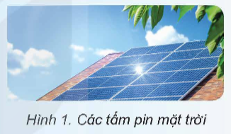
Năng lượng trong thức ăn, than đá, dầu mỏ, khí đốt tự nhiên đều bắt nguồn từ năng lượng mặt trời. Năng lượng mặt trời dùng để đun sôi nước cung cấp hơi nước chạy tua-bin của máy phát điện hoặc có thể biến đổi trực tiếp thành điện năng nhờ pin mặt trời (hình 1).

Slide 9

Năng lượng trong thức ăn, than đá, dầu mỏ, khí đốt tự nhiên bắt nguồn từ đâu?
Năng lượng trong thức ăn, than đá, dầu mỏ, khí đốt tự nhiên đều bắt nguồn từ năng lượng mặt trời.

Slide 10
Có thể sử dụng năng lượng mặt trời như thế nào để sản xuất điện?
Năng lượng mặt trời dùng để đun sôi nước cung cấp hơi nước chạy tua-bin của máy phát điện và có biến đổi trực tiếp thành điện năng nhờ pin mặt trời.

Slide 11
Con người sử dụng năng lượng mặt trời trong cuộc sống như thế nào?
Năng lượng mặt trời dùng để đun sôi nước cung cấp hơi nước chạy tua-bin của máy phát điện và có biến đổi trực tiếp thành điện năng nhờ pin mặt trời.

Slide 12
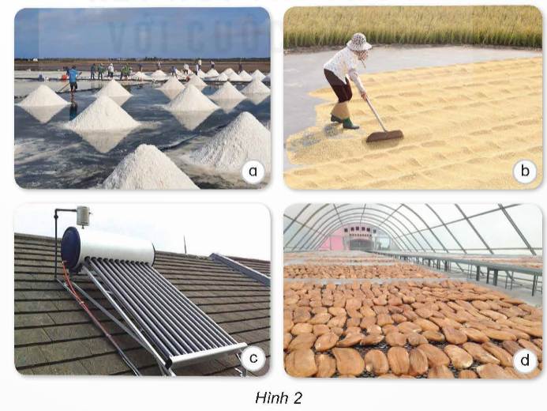
1. Quan sát hình 2 và cho biết con người sử dụng năng lượng mặt trời vào những việc gì trong cuộc sống.
Phơi thóc
Sản xuất muối
Sấy chuối
Làm nóng nước

Slide 13
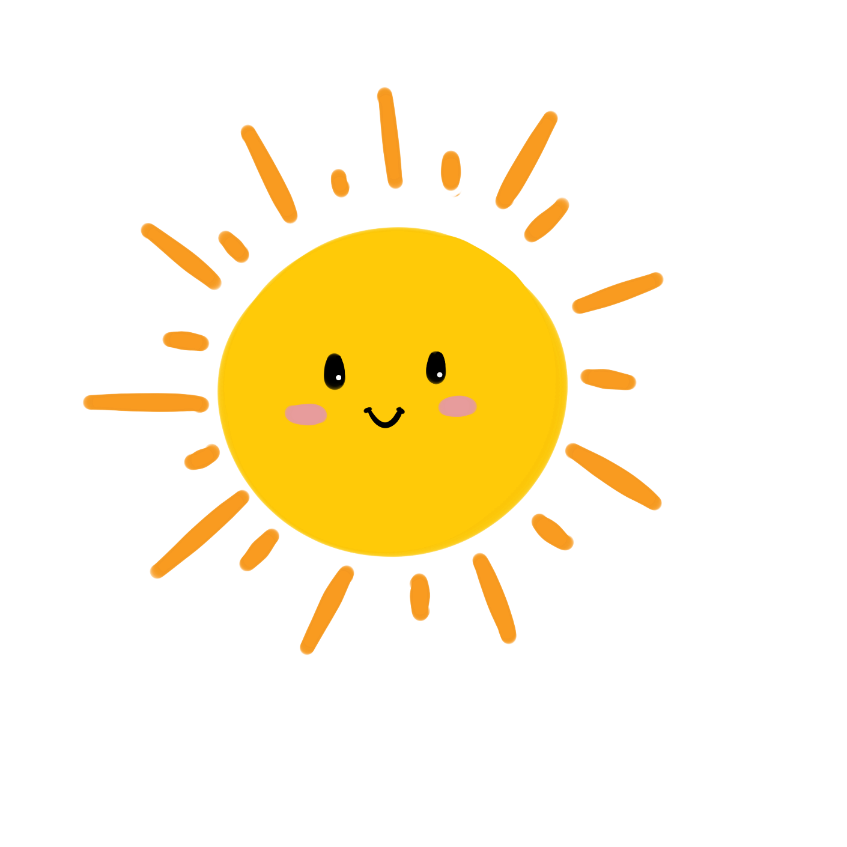
Mặt trời có vai trò như thế nào trong việc sản xuất muối biển?
Mặt trời cung cấp năng lượng để làm bay hơi nước biển, tạo điều kiện cho muối kết tinh lại.

Slide 14
Vì sao khi trời nắng nóng, thóc sẽ khô nhanh hơn?
Ánh sáng mặt trời cung cấp nhiệt lượng để làm khô thóc nhanh chóng, giúp bảo quản thóc tốt hơn.

Slide 15
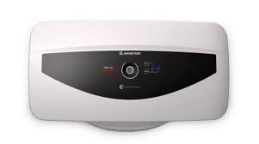
Bình nước nóng sử dụng năng lượng mặt trời có ưu điểm gì?
Bình nước nóng sử dụng năng lượng mặt trời có nhiều ưu điểm như:
- Tiết kiệm chi phí: Giúp tiết kiệm tiền điện hàng tháng.
-- Bảo vệ môi trường: Không tạo ra khí thải gây ô nhiễm môi trường.
- An toàn: Không nguy cơ cháy nổ như bình nước nóng sử dụng điện.

Slide 16
Vì sao nói sấy chuối bằng năng lượng mặt trời tiết kiệm chi phí và bảo vệ môi trường?
Sấy chuối bằng năng lượng mặt trời: Tiết kiệm chi phí; không tốn chi phí cho nhiên liệu như than, củi, ga,...

Slide 17
Hoạt động 2: Năng lượng điện được tạo ra từ năng lượng mặt trời

Slide 18
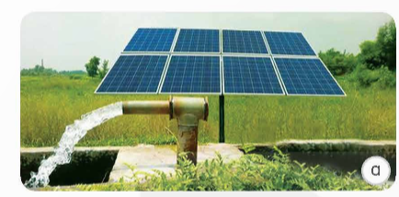
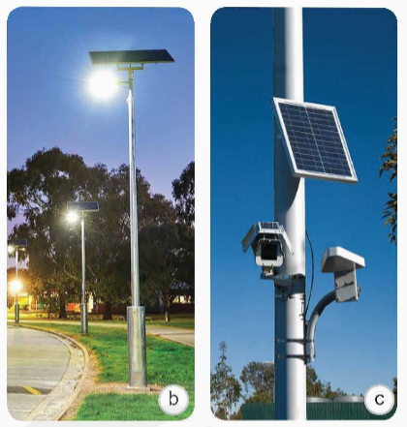
Quan sát hình 3 và cho biết:
- Năng lượng điện được tạo ra từ năng lượng mặt trời sử dụng vào những việc gì?
- Sử dụng năng lượng điện được tạo ra từ năng lượng mặt trời có ưu điểm gì so với năng lượng điện do nhà máy điện sản xuất (hình 1, trang 30)?

Slide 19
Năng lượng điện được tạo ra từ năng lượng mặt trời được sử dụng vào những việc gì?
Năng lượng điện được tạo ra từ năng lượng mặt trời được sử dụng để: bơm nước (hình 3a), làm sáng đèn đường (hình 3b), cung cấp điện cho ca-me-ra giám sát hành trình trên đường cao tốc (hình 3c).

Slide 20
Sử dụng năng lượng điện được tạo ra từ năng lượng mặt trời có ưu điểm gì so với năng lượng điện do nhà máy điện sản xuất (hình 1, trang 30)?
Ánh sáng mặt trời là nguồn năng lượng vô tận, không bao giờ cạn kiệt, giúp đảm bảo nguồn cung cấp điện lâu dài.

Slide 21
Sử dụng năng lượng điện được tạo ra từ năng lượng mặt trời có ưu điểm gì so với năng lượng điện do nhà máy điện sản xuất (hình 1, trang 30)?
+ Ánh sáng mặt trời là nguồn năng lượng vô tận, không bao giờ cạn kiệt, giúp đảm bảo nguồn cung cấp điện lâu dài.
+ Sử dụng năng lượng điện được tạo ra từ năng lượng mặt trời không gây ô nhiễm không khí, giúp tiết kiệm được các loại nhiên liệu dùng để sản xuất điện.

Slide 22


Slide 23


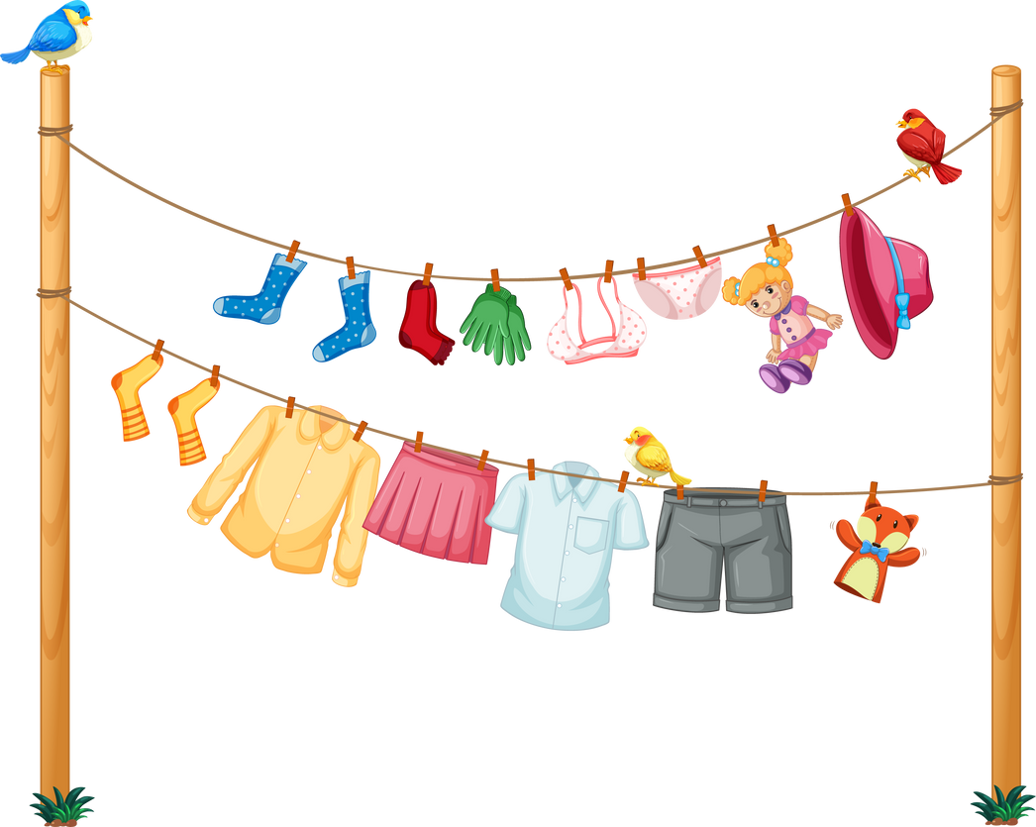
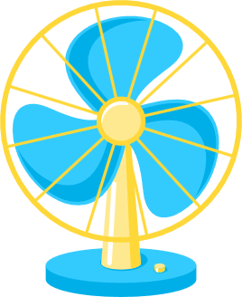
Trình bày việc sử dụng năng lượng mặt trời ở gia đình và địa phương mình
Đọc sách
Phơi quần áo
Cung cấp năng lượng cho các thiết bị điện tử

Slide 24
Năng lượng mặt trời cần cho sự sống của mọi sinh vật trên Trái Đất. Con người đã sử dụng năng lượng mặt trời trong cuộc sống hằng ngày

Slide 25

Về nhà:
+ Tìm hiểu về việc sử dụng năng lượng gió và những lợi ích của năng lượng gió đối với con người.
+ Làm chong chóng bằng giấy bìa màu hoặc bằng tre,...

Slide 26



